Slide 1
ФГОС-изменения, требования, работа в новом формате.
ПЕДАГОГИЧЕСКИЙ СОВЕТ
от 03.11.2022г.
Заместитель директора по УВР
Борсиева М.Х.

Slide 2
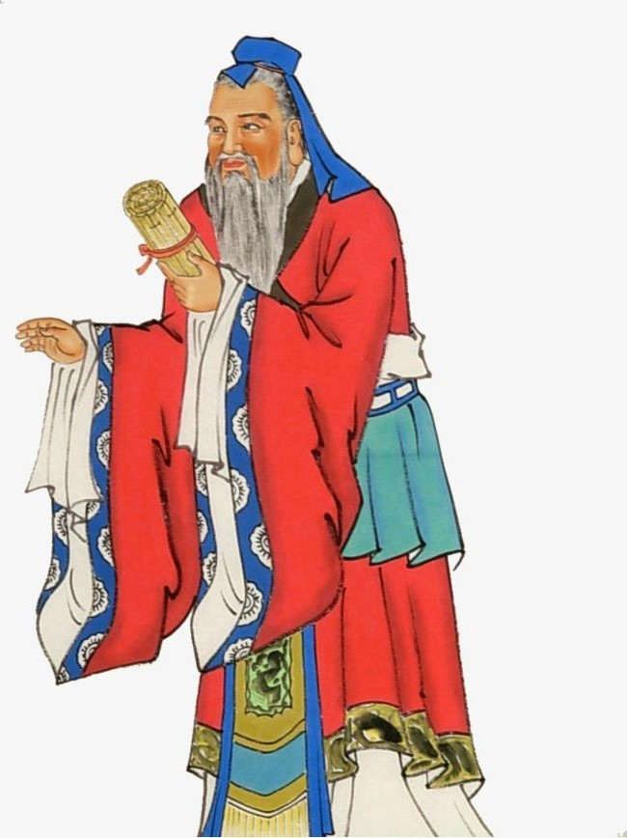
«Не дай вам Бог жить в эпоху перемен,
…если вы не сможете воспользоваться
ПРЕИМУЩЕСТВАМИ
этих перемен»
Китайская
народная
мудрость

Slide 3
«Не дай вам бог жить в эпоху перемен»,
Выражение, очень похожее на
есть в английском языке. Оно звучит как
«May you live in interesting times»
и буквально переводится
«Чтобы вы жили в интересное время».

Slide 4
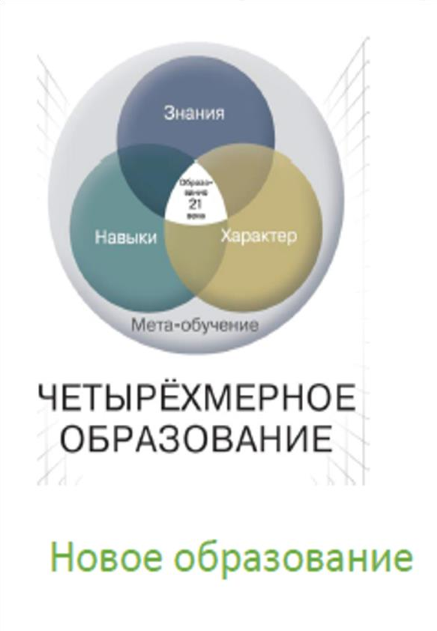

Slide 5
ФГОС
Федеральный государственный образовательный стандарт - совокупность обязательных требований к образованию определенного уровня и (или) к
профессии, специальности и направлению подготовки, утвержденных федеральным органом исполнительной власти, осуществляющим функции по выработке государственной политики и нормативно-правовому регулированию в сфере образования.

Slide 6
ФГОС
По ФГОС пишут учебники и
методички, определяют, сколько времени уделить тому или иному предмету, решают, как проводить аттестации и какие задания будут на ЕГЭ.
Словом, ФГОС — это фундамент образовательного процесса.

Slide 7
Основная задача ФГОС -
создание единого образовательного пространства по всей России.
Считается, что оно обеспечит комфортные условия обучения для детей при переезде в другой город или, к примеру, при переходе на семейное обучение.

Slide 8
ФГОС обеспечивает
преемственность образовательных программ.
Предполагается, что каждый ученик на предыдущей ступени обучения получает все знания, необходимые для перехода на следующую. Иначе говоря, нельзя перейти в пятый класс, не владея знаниями и
умениями начальной школы.

Slide 9
ФГОС должны соблюдать
образовательные учреждения любого уровня, начиная с детского сада и заканчивая курсами повышения квалификации. Под эту
необходимость попадают не только
государственные, но и частные учебные заведения. Ведь все они подчиняются закону
«Об образовании в Российской Федерации».
Актуальный текст государственных образовательных стандартов можно почитать на официальном сайте fgos.ru.

Slide 10
Какие бывают ФГОС
На каждой ступени образования — свои стандарты.
Школьникам необходимо руководствоваться следующими документами:
ФГОС начального общего образования (1-4 классы)
ФГОС основного общего образования (5-9 классы)
ФГОС среднего общего образования (10-11 кл.)
ФГОС образования обучающихся с
ограниченными возможностями здоровья (ОВЗ).

Slide 11
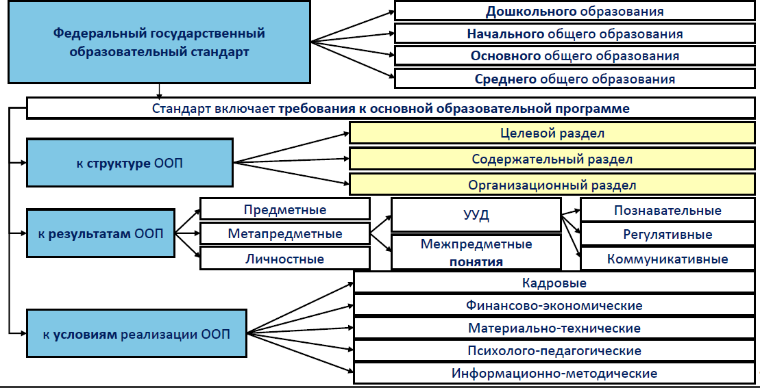
Ф Г О С

Slide 12
Три поколения стандартов
ФГОС принято делить на
три поколения — в зависимости от того, в каких годах они применялись.

Slide 13
Первое поколение ФГОС
Были приняты в 2004 году и назывались государственными образовательными
стандартами. Аббревиатура ФГОС ещё не использовалась. Основной целью Стандарта
2004 года был не личностный, а предметный результат, ввиду чего Стандарт быстро
устарел. Во главу ставился набор информации,
обязательной для изучения. Подробно описывалось содержание образования: темы, дидактические единицы.

Slide 14
Второе поколение образовательных стандартов
ФГОС второго поколения разрабатывались с 2009 по 2012 год. Акцент в них сделан на развитие универсальных учебных умений, то есть
способности самостоятельно добывать
информацию с использованием технологий и коммуникации с людьми. Фокус сместили на личность ребёнка. Много внимания уделено проектной и внеурочной деятельности.
Предполагается, что обучающиеся по федеральным
государственным стандартам второго поколения должны любить Родину, уважать закон, быть толерантными и стремиться к здоровому образу жизни.Старый стандарт отвечал на вопрос «Чему учить?», новый добавил ответы на вопросы «Для чего учить?» и «Как это поможет в жизни?»

Slide 15
Третье поколение ФГОС
Переход на новые образовательные стандарты третьего поколения осуществлён в сентябре 2022 года. Обсуждение новых ФГОС началось ещё весной 2018, и с тех пор прорабатывалось их внедрение.

Slide 16
Внедрение ФГОС НОО и ФГОС ООО с 01.09.2022 г.
Министерством просвещения утверждены новые федеральные государственные образовательные стандарты (далее – ФГОС) начального общего и основного общего образования (далее –
НОО и ООО соответственно). Обновлённая редакция ФГОС
сохраняет принципы вариативности в формировании школами
основных образовательных программ начального общего и основного общего образования, а также учёта интересов и возможностей как образовательных организаций, так и их
учеников. Именно с 1 сентября 2022 года начали действовать ФГОС в каждой школе, а обучающиеся, которые приняты на обучение в первые и пятые классы в 2022 году, учатся уже по обновленным ФГОС.

Slide 17
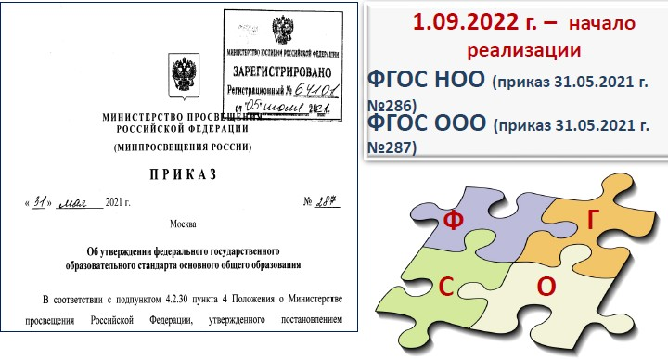
НОРМАТИВНАЯ БАЗА

Slide 18
ФГОС третьего поколения
Главной задачей ФГОС третьего поколения заявлена конкретизация требований к обучающимся. Дело в том, что в предыдущей редакции Стандарт включал только общие установки на формирование определённых
компетенций. Учебные учреждения сами решали, что именно и в каком классе изучать, поэтому образовательные программы разных школ
отличались, а результаты обучения не были
детализированы. Предполагается, что новые ФГОС определяют чёткие требования к предметным результатам по каждой учебной дисциплине.

Slide 19
Появление нового понятия «функциональная грамотность»
Функциональная грамотность –это способность применять знания, полученные в школе, для решения повседневных задач. Для того, чтобы быть успешным в обучении, ребенок должен прежде всего уметь работать с информацией: находить ее, отделять нужное от ненужного, проверять факты, анализировать, обобщать и, что очень важно, перекладывать на собственный опыт. На рынке труда востребованы те специалисты, которые способны быстро реагировать на любые вызовы, осваивать новые знания и применять их в решении возникающих проблем. Это и есть функционально грамотные люди.

Slide 20
Функциональная грамотность включает в себя:
читательскую грамотность
математическую грамотность
естественно - научную грамотность
глобальные компетенции
креативное мышление
финансовая грамотность
компьютерная грамотность
Формирование функциональной грамотности учеников- задача каждого современного педагога.
Это непростой процесс, где от самого учителя требуется креативность и творческое мышление, использование инновационных форм и методов обучения. Успешное овладение компонентами функциональной грамотности поможет воспитать инициативную, самостоятельную, социально ответственную личность, которая способна адаптироваться и находить свое место в постоянно меняющемся мире.

Slide 21
Новые ФГОС, которые действуют с 2022 года

Slide 22
Итак, новые ФГОС начали действовать с
1 сентября 2022 года в каждой школе, а ребята, которые были приняты в 1 и 5 классы в 2022 году, уже учатся по обновленным ФГОС.

Slide 23
В новой версии все очень подробно: какой минимум знаний и
умений должен освоить ученик. Упор сделан на то, как ребенок может применять знания на практике.
В документах отмечается , что ФГОС обеспечивают единство образовательного пространства России, вариативность
содержания образовательных программ, благоприятные условия воспитания и обучения, формирование у
обучающихся культуры пользования информационно-
коммуникационными технологиями .

Slide 24
Предыдущие ФГОС содержали общие, размытые
формулировки. Главным отличием обновленных
ГЛАВНЫЕ ОТЛИЧИЯ
стандартов стало следующее: весь учебный процесс описан очень подробно. В документе
максимально точно сформулированы требования к предметам всей школьной программы, по каждому учебному предмету даны четкие требования к
образовательным результатам, конкретизировано, какой минимум знаний и умений должен освоить ученик.
Также упор сделан на применении знаний на практике.

Slide 25
-повышается прозрачность системы образования;
-любой родитель может ознакомиться с документом и понимать, чему именно учат в школе их ребенка, а значит, повышается вероятность включения в процесс образования родителей;
ПОЗИТИВНЫЕ МОМЕНТЫ:
качество образования повысится за счет единства содержания;
достижение личностных результатов , которые также
детализированы и конкретизированы в обновленном документе , будет направлено на реализацию программы воспитания;
определена система требований к тому, как должна реализовываться образовательная программа, что позволит
создать равные возможности для того, чтобы ребята получили качественное образование.

Slide 26
Другие грядущие изменения
Шахматы в начальной школе
Увеличится количество школ, в которых занятия шахматами станут обязательными для начальных классов по новому стандарту образования. Они заменят третий урок физкультуры. Для первоклассников нагрузка составит 33 часа в год, для остальных учеников — 34 часа.

Slide 27
Второй иностранный язык /ЕГЭ по иностранному языку
Помимо шахмат, обязательным предметом во многих школах станет второй
иностранный — он вводится в рамках реализации новых ФГОС. В новых образовательных стандартах написано: « Изучение второго иностранного языка из перечня , предлагаемого организацией, осуществляется по заявлению обучающихся, родителей … и при наличии в организации необходимых условий». Сейчас школы решают эту задачу поэтапно.
По новому стандарту образования его планируется включить в перечень обязательных предметов.

Slide 28
ФИНАНСОВАЯ ГРАМОТНОСТЬ
С младших классов школьники теперь начнут изучать финансовую грамотность. Министерство просвещения поясняет, что о введении нового предмета речь не идет, так как это повысит нагрузку на учащихся. Изучать финансовую грамотность школьники будут в рамках предметов «Окружающий мир»,
«Математика», «Обществознание», «Информатика», «География» и др.
«Школьные программы должны давать максимально актуальные знания , которые бы учащиеся могли применять в реальной жизни», -подчеркнули в Минпросвещения. –Поэтому новые стандарты позволяют обновить содержание программ и в части гуманитарных направлений,
и в части предметов научно-технического цикла, расширить знания школьников о здоровом образе жизни, экологии, задействовать
интерактивные программы,
формирующие патриотическое воспитание».

Slide 29
ПАТРИОТИЧЕСКОЕ ВОСПИТАНИЕ также
включено в обновленные ФГОС, где акцент сделан на формирование российской гражданской идентичности.
Что это значит? Когда девятиклассник завершает уровень образования, он должен иметь системные знания о месте РФ в мире, её
исторической роли, территориальной целостности.

Slide 30
Основные изменения, внесённые в современные ФГОС:
· Чётко прописаны обязательства образовательного учреждения (в частности,
школы) перед учениками и родителями.
· Сделан акцент на развитие «мягких» навыков — метапредметных и личностных.
· Подробно указан перечень предметных и межпредметных навыков, которыми должен обладать ученик в рамках каждой дисциплины (уметь доказать, интерпретировать, оперировать понятиями, решать задачи).
· Расписан формат работы в рамках каждого предмета для развития этих навыков
(проведение лабораторных работ, внеурочной деятельности и так далее).
· Зафиксированы контрольные точки с конкретными результатами учеников (сочинение на 300 слов, словарный запас из 70 новых слов ежегодно и тому подобное).
· Строго обозначено, какие темы должны освоить дети в определённый год обучения. Содержание тем по новому ФГОС не рекомендовано менять местами (ранее это допускалось).
· Учитываются возрастные и психологические особенности учеников всех классов. Главное, чтобы ребята не были перегружены. Кроме того, в последнем образовательном стандарте уточнено минимальное и максимальное количество
часов, необходимых для полноценной реализации основных образовательных программ. Определено базовое содержание программы воспитания, уточнены задачи и условия программы коррекционной работы с детьми с ОВЗ.

Slide 32
РЕГУЛЯТИВНЫЕ УУД

Slide 33
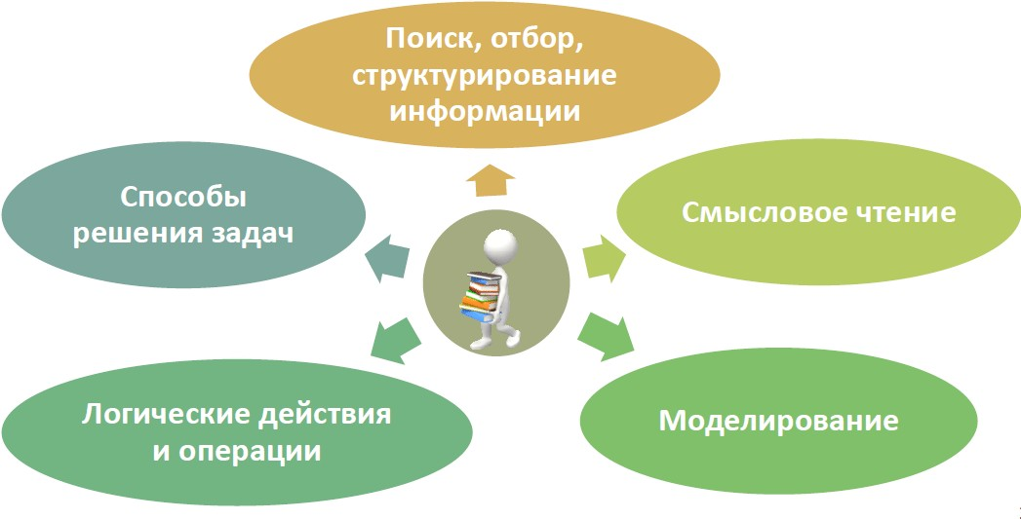
ПОЗНАВАТЕЛЬНЫЕ УУД

Slide 34
КОММУНИКАТИВНЫЕ УУД

Slide 35
ВАЖНО
ФГОС важны как для педагогов, так и для школьников. На государственных стандартах строится весь учебный процесс. Они помогают обеспечивать единство образования на территории России: выдвигают
требования к содержанию программ, условиям
реализации и ожидаемым результатам учеников.
Стандарты нового поколения унифицируют темы и подходы преподавания. Благодаря этому школьник
сможет получить все необходимые знания и навыки в любом образовательном учреждении каждого региона страны. А педагог может быть уверен, что его учебная программа подойдёт даже для ученика, который только перешёл из другой школы.

Slide 36
ВАЖНО
В обновлённых ФГОС сформулированы максимально конкретные требования к предметам всей школьной программы соответствующего уровня, позволяющие ответить на вопросы: что конкретно школьник будет знать, чем овладеет и что освоит. Обновлённые ФГОС также обеспечивают личностное развитие учащихся, включая гражданское, патриотическое, духовно-
нравственное, эстетическое, физическое, трудовое, экологическое воспитание.
Обновлённые ФГОС описывают систему требований к условиям реализации общеобразовательных программ, соблюдение которых обеспечивает равенство возможностей получения качественного образования для всех детей независимо от места жительства и дохода семьи. Благодаря обновлённым
стандартам школьники получат больше возможностей для того, чтобы заниматься наукой, проводить исследования, используя передовое оборудование.
Все учебные заведения ориентируются на образовательные стандарты,
которые разрабатывает государство.

Slide 37
Модернизация
В школах 50 регионов России в 2022 году планируют открыть более 2000 классов с
современной техникой: 3D- принтерами, интерактивными панелями, конструкторами по робототехнике и VR-
очками. Планируется, что к 2024 году таких центров в российских школах будет 16 тысяч.

